Slide 2
SORUMLULUK BİLİNCİ GELİŞTİRMEDE AİLENİN ROLÜ

Slide 3
Sorumluluk Nedir?

Slide 4
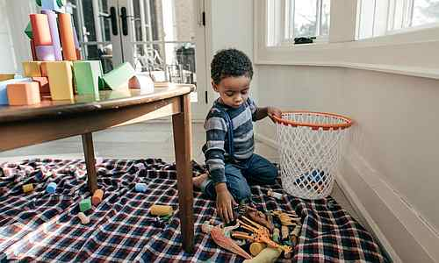
Sorumluluk Sahibi Bireyler

Slide 5
Sorumluluk Sahibi Olmayan Bireyler

Slide 6
ÇOCUK YETİŞTİRME TUTUMLARI VE SORUMLULUK

Slide 7
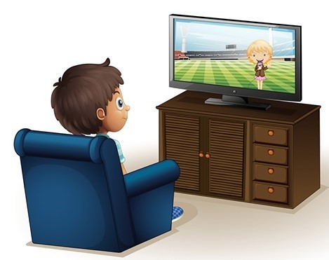
Eşitlikçi ve Demokratik Ebeveyn Tutumu

Slide 8
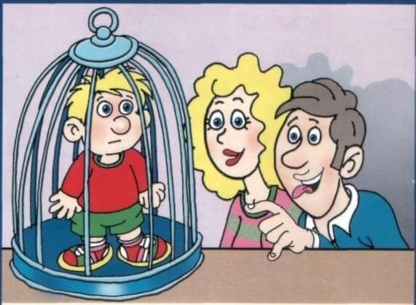
Aşırı Koruyucu ve Müdahaleci Ebeveyn Tutumu

Slide 9
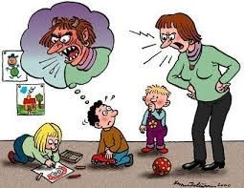
Aşırı Otoriter ve Baskıcı Ebeveyn Tutumu

Slide 10
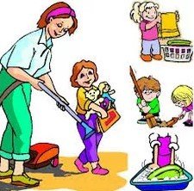
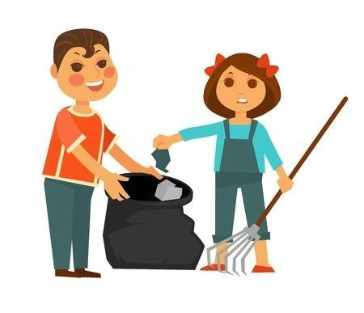
Peki Ne Yapalım?
Çocuğunuzun yaş dönemine göre hangi sorumlulukları verebileceğinizi bilmelisiniz.

Slide 11
Yaş dönemlerine göre çocuklardan beklenen bazı sorumluluklar:
4-5 Yaş
6-7 Yaş
8 Yaş
9-11 Yaş
12-17 Yaş

Slide 12
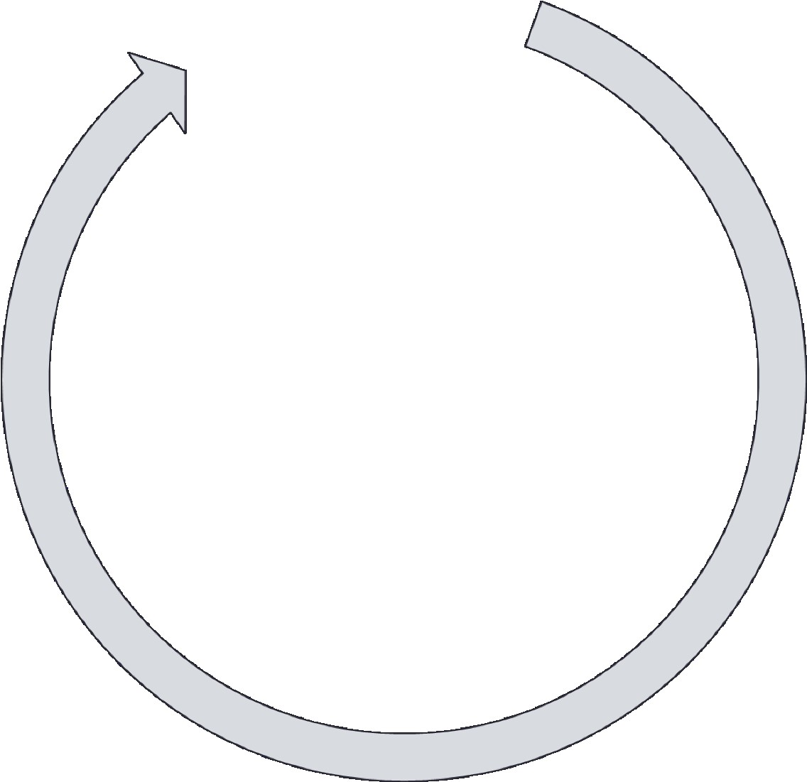
Sorumluluk Bilinci Kazandırma Döngüsü
Bilgilendirme(Çocuktan beklenen davranış ne?)
Tekrar
Takip Etme(Çocuk bekleneni yerine getiriyor mu?)
Hatırlatma
(Direnç durumlarında)
Geri Bildirimde(dönütte) Bulunma

Slide 13
Sorumluluk Bilinci Kazandırmada Bazı Öneriler

